Slide 1
随机两体系综下非集体转动行为的鲁棒性
沈 佳杰
上海海事大学

Slide 2
提纲
随机两体系综的定义
随机两体系综的非集体转动行为的鲁棒性
真实相互作用的随机扰动鲁棒性
剩余两体相互作用元的结构鲁棒性
总结

Slide 3
随机两体系综

Slide 4
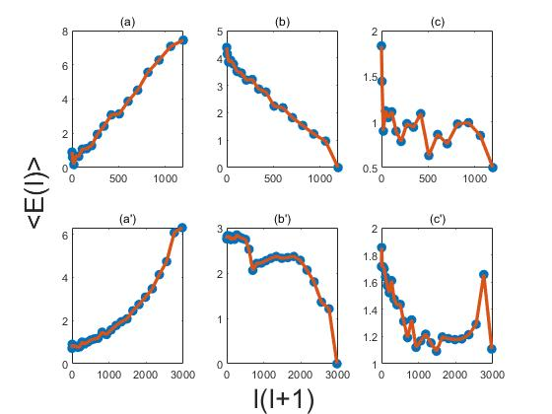
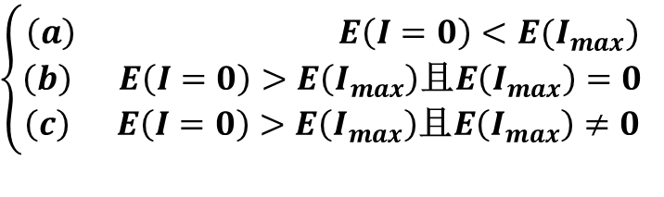
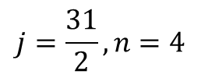
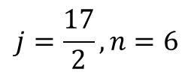
非集体转动行为（单 j 核）
$$j=\frac{17}{2}, n=6$$
$$\left\{\begin{aligned}\left(a\right) E\left(I=0\right)<E(I_{max}) \\ \left(b\right) E\left(I=0\right)>E\left(I_{max}\right)\text{且}E\left(I_{max}\right)=0 \\ \left(c\right) E\left(I=0\right)>E\left(I_{max}\right)\text{且}E\left(I_{max}\right)≠0 \end{aligned}\right.$$
$$j=\frac{31}{2}, n=4$$

Slide 5
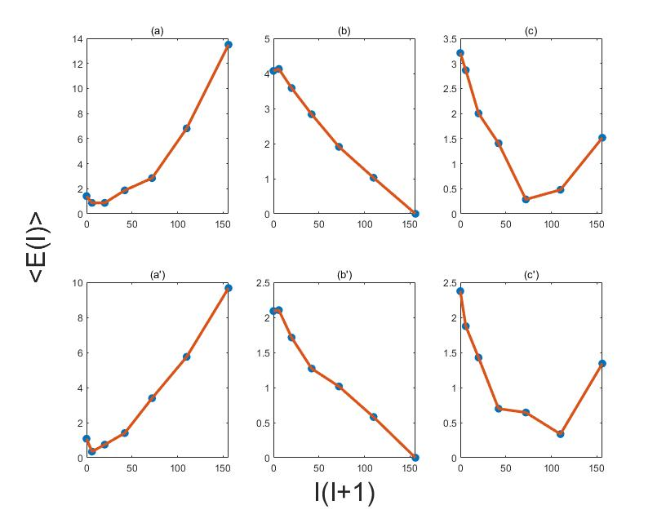
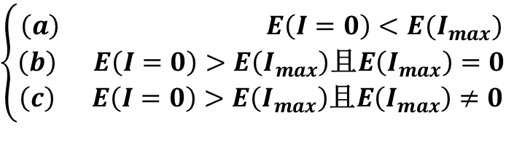
非集体转动行为（偶偶核）
sd-shell
$$\left\{\begin{aligned}\left(a\right) E\left(I=0\right)<E(I_{max}) \\ \left(b\right) E\left(I=0\right)>E\left(I_{max}\right)\text{且}E\left(I_{max}\right)=0 \\ \left(c\right) E\left(I=0\right)>E\left(I_{max}\right)\text{且}E\left(I_{max}\right)≠0 \end{aligned}\right.$$
pf-shell

Slide 6
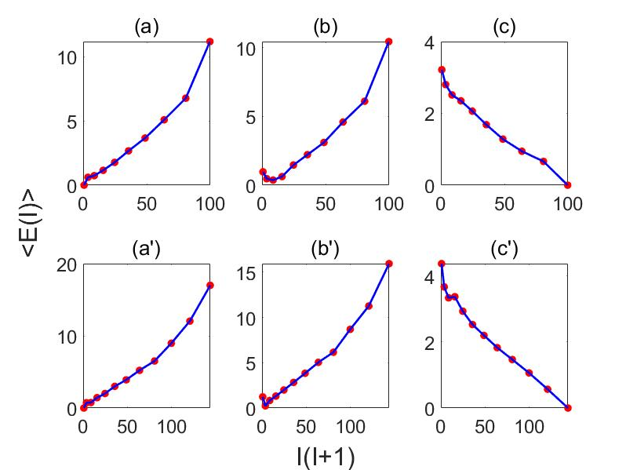
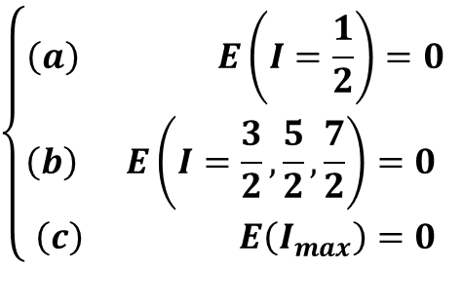
非集体转动行为（奇A核）
sd-shell
$$\left\{\begin{aligned}\left(a\right) E\left(I=\frac{1}{2}\right)=0 \\ \left(b\right) E\left(I=\frac{3}{2},\frac{5}{2},\frac{7}{2}\right)=0 \\ \left(c\right) E\left(I_{max}\right)=0\end{aligned}\right.$$
pf-shell

Slide 7
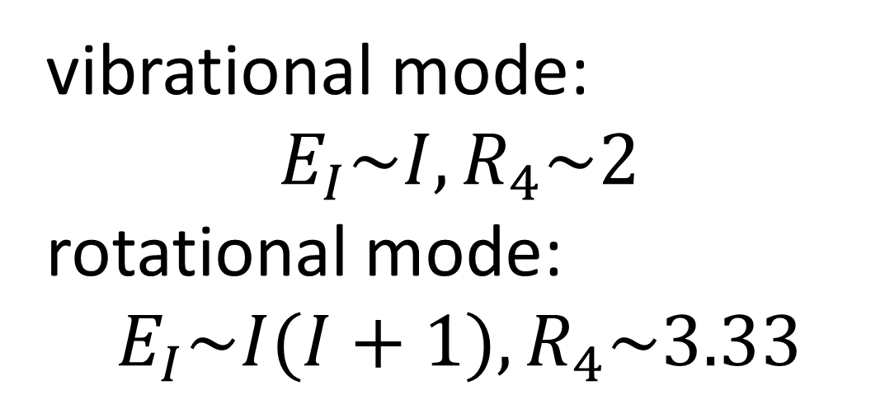
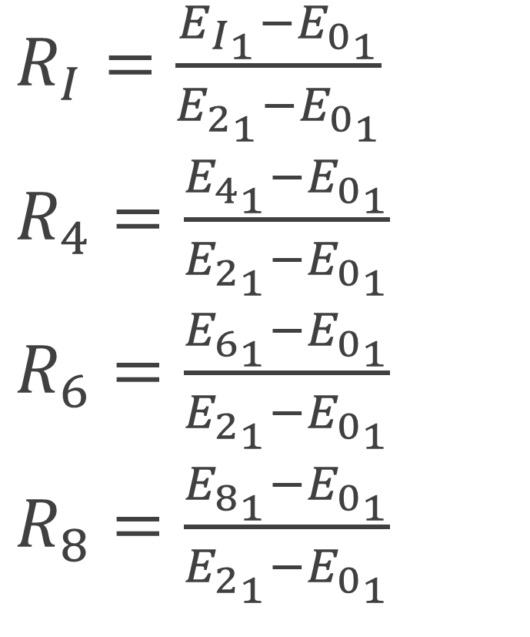
转动与振动峰
$R_{I}=\frac{E_{I_{1}}−E_{0_{1}}}{E_{2_{1}}−E_{0_{1}}}$
$R_{4}=\frac{E_{4_{1}}−E_{0_{1}}}{E_{2_{1}}−E_{0_{1}}}$
$R_{6}=\frac{E_{6_{1}}−E_{0_{1}}}{E_{2_{1}}−E_{0_{1}}}$
$R_{8}=\frac{E_{8_{1}}−E_{0_{1}}}{E_{2_{1}}−E_{0_{1}}}$
vibrational mode:
$$E_{I}\sim I, R_{4}\sim 2$$
rotational mode:
$$E_{I}\sim I(I+1), R_{4}\sim 3.33$$

Slide 8
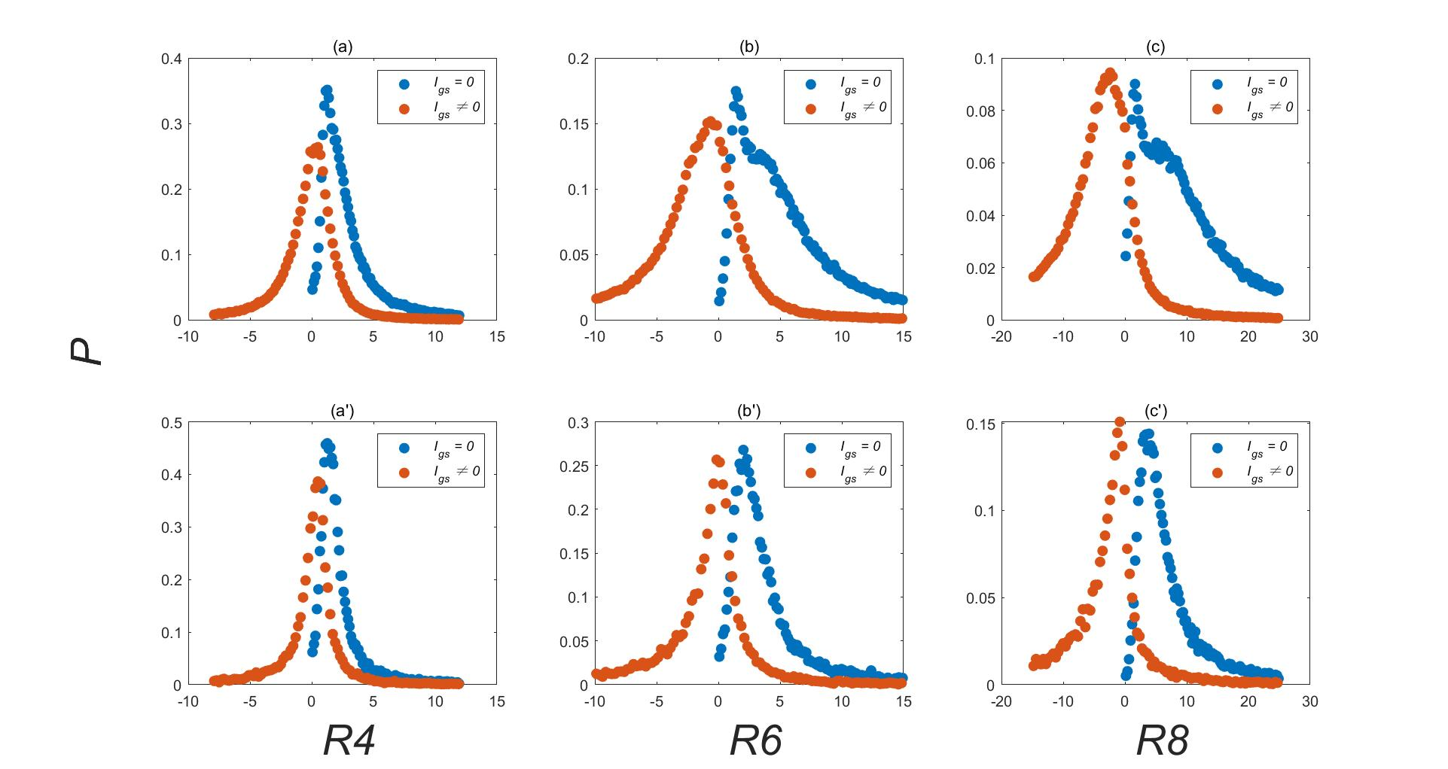
转动与振动峰
sd-shell
pf-shell

Slide 9
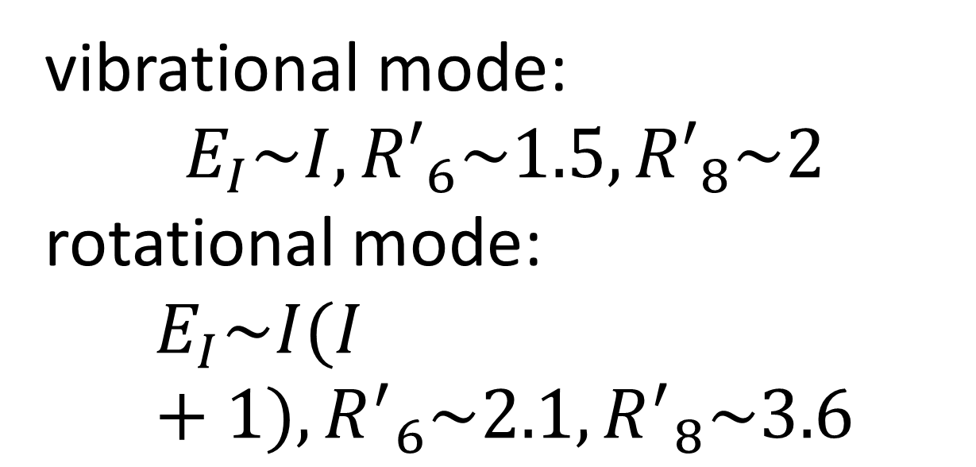
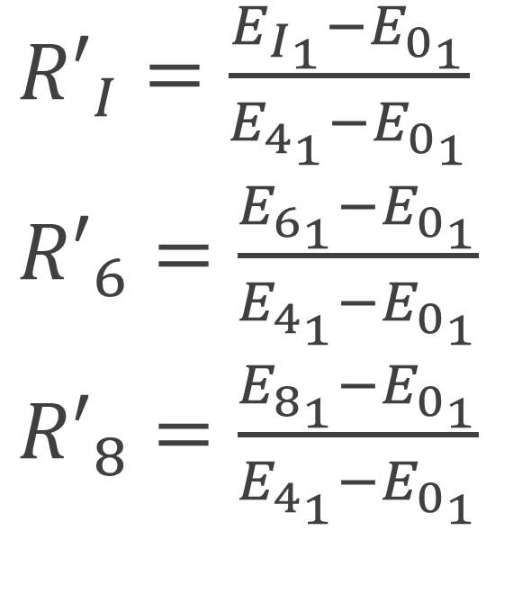
转动与振动峰
${R′}_{I}=\frac{E_{I_{1}}−E_{0_{1}}}{E_{4_{1}}−E_{0_{1}}}$
${R′}_{6}=\frac{E_{6_{1}}−E_{0_{1}}}{E_{4_{1}}−E_{0_{1}}}$
${R′}_{8}=\frac{E_{8_{1}}−E_{0_{1}}}{E_{4_{1}}−E_{0_{1}}}$
vibrational mode:
$$E_{I}\sim I, {R′}_{6}\sim 1.5, {R′}_{8}\sim 2$$
rotational mode:
$$E_{I}\sim I(I+1),{R^{′}}_{6}\sim 2.1, {R^{′}}_{8}\sim 3.6$$

Slide 10
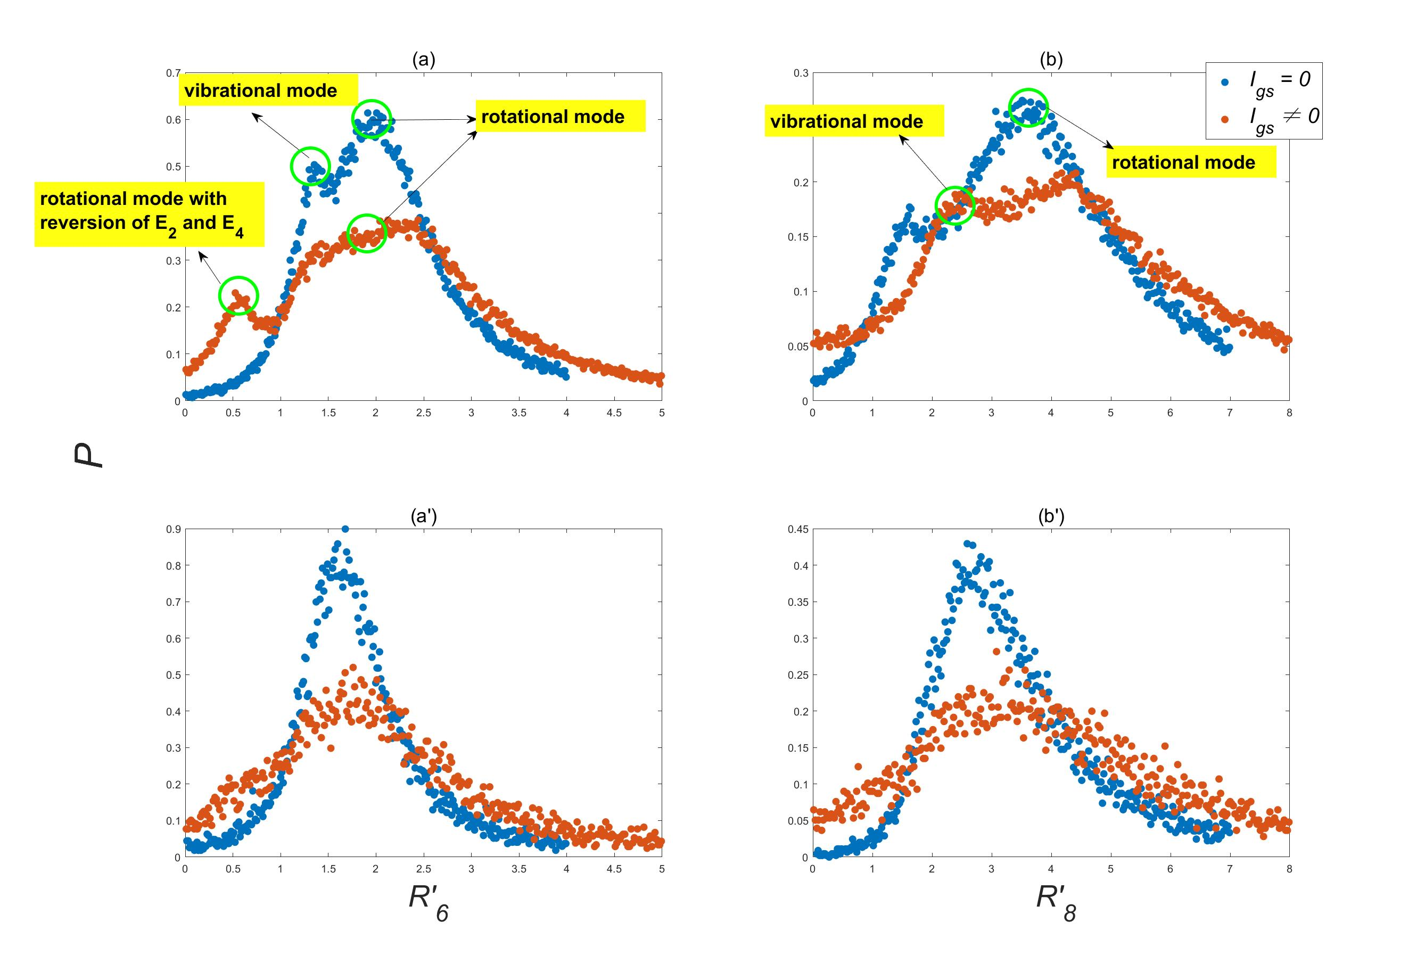
sd-shell
pf-shell

Slide 11
真实相互作用的随机扰动

Slide 12
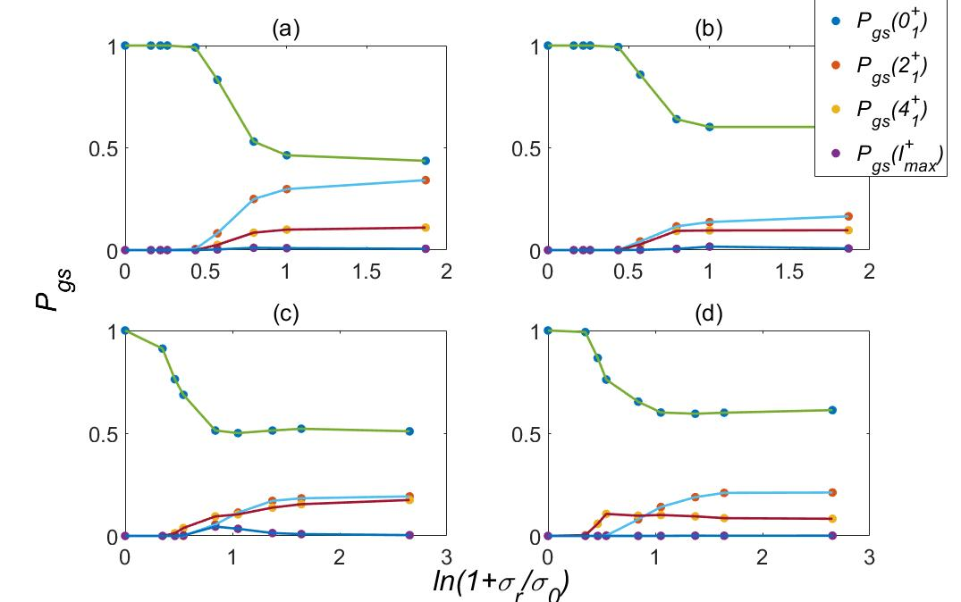
真实相互作用的随机扰动----基态0自旋几率
sd-shell
pf-shell

Slide 13
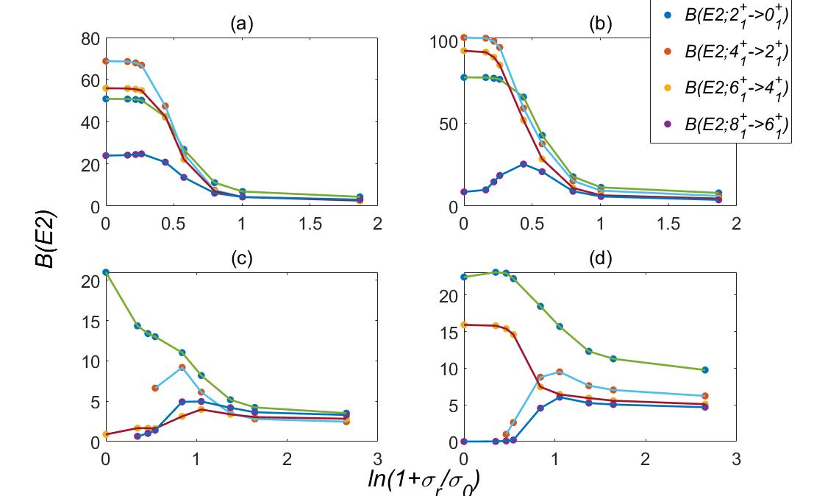
真实相互作用的随机扰动---BE2
sd-shell
pf-shell

Slide 14
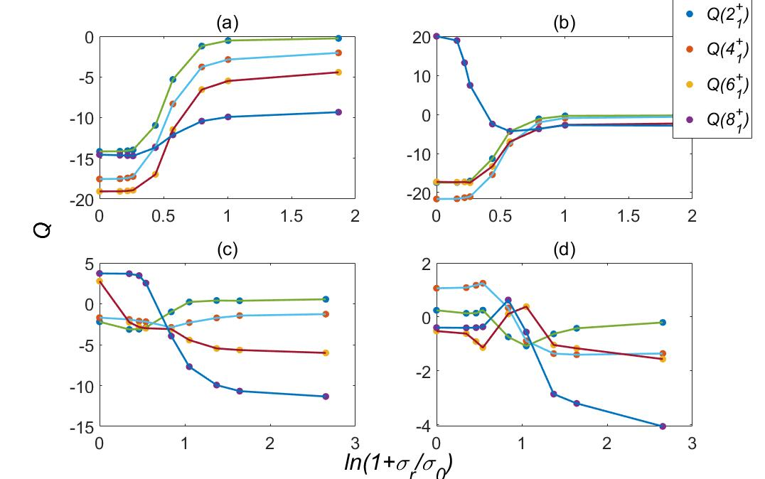
真实相互作用的随机扰动-----电四极矩
sd-shell
pf-shell

Slide 15
剩余两体矩阵元的对基态0自旋的贡献
one of the two-body matrix elements is enhance by a coefficient kp

Slide 16
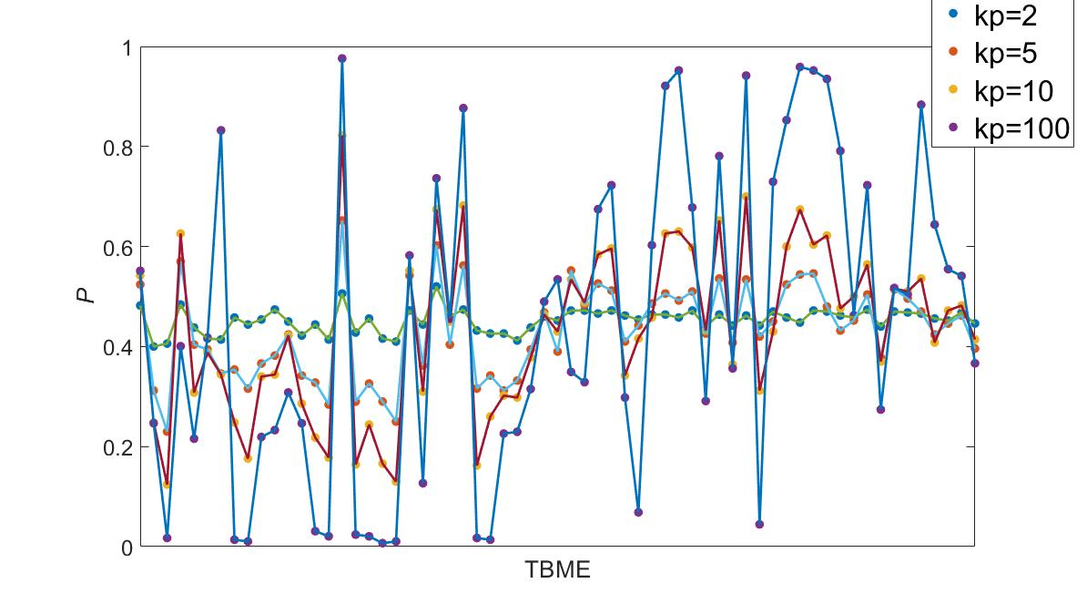
Cases for sd-shell

Slide 17
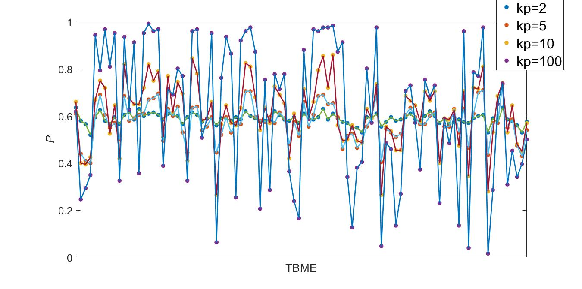
Cases for pf-shell

Slide 18
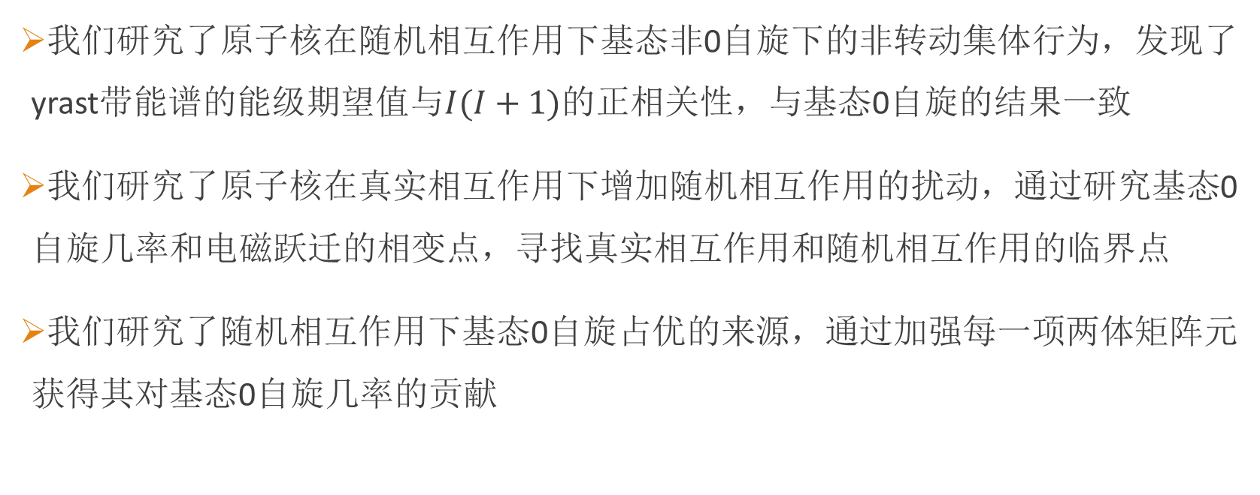
总结
我们研究了原子核在随机相互作用下基态非0自旋下的非转动集体行为，发现了yrast带能谱的能级期望值与$I(I+1)的$正相关性，与基态0自旋的结果一致
我们研究了原子核在真实相互作用下增加随机相互作用的扰动，通过研究基态0自旋几率和电磁跃迁的相变点，寻找真实相互作用和随机相互作用的临界点
我们研究了随机相互作用下基态0自旋占优的来源，通过加强每一项两体矩阵元获得其对基态0自旋几率的贡献

Slide 19
谢谢！

